Slide 1
TEMEL ELEKTRİK-ELEKTRONİK
BANDIRMA ONYEDİ EYLÜL
ÜNİVERSİTESİ
Bandırma Meslek Yüksekokulu
ÖĞR.GÖR.SEDAT ERSÖZ

Slide 2
BÖLÜM 1
ELEKTRİKSEL ELEMANLAR, SEMBOLLER, BİRİMLER

Slide 3
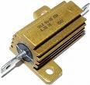
1. DİRENÇLER
Bir devrede elektrik akımına karşı gösterilen zorluğa direnç denir. Bu zorluğu gösteren elemanların adı da direnç olarak isimlendirilir.

Slide 4
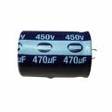
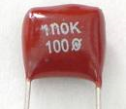
2.KONDANSATÖRLER
Elektrik yükünü depo ederler ve DC akıma zorluk AC akıma kolaylık gösterirler. Elektrolitik kondansatörlerde artı ve eksi kutuplar vardır.

Slide 5
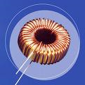
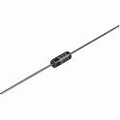
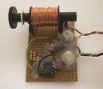
3. BOBİNLER
Bir elektromanyetik alan içinde enerji depolamak için kullanılır. AC akıma zorluk DC akıma kolaylık gösterirler.

Slide 6
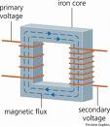
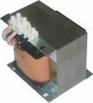
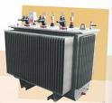
4. TRANSFORMATÖRLER
Transformatörler AC gerilimi düşürmek veya yükseltmek için kullanılırlar. Aynı zamanda AC gerilimi bir noktadan başka bir noktaya bağlamak (kuplaj) için kullanılırlar.

Slide 7
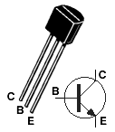
5. YARIİLETKEN ELEMANLAR
Diyotlar, transistörler, entegreler ve mikroişlemciler yarıiletkenler sınıfına girerler. Elektronikte sürekli kullanılan vazgeçilmez devre elemanlarıdır.

Slide 8
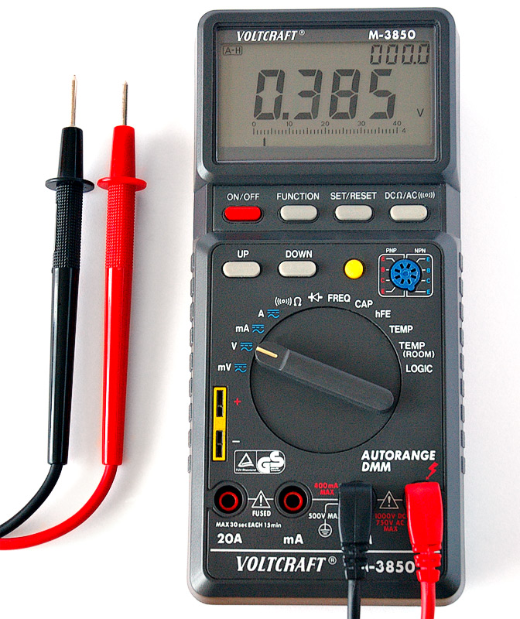
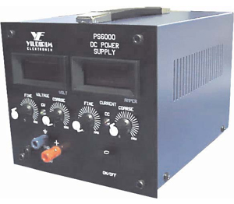
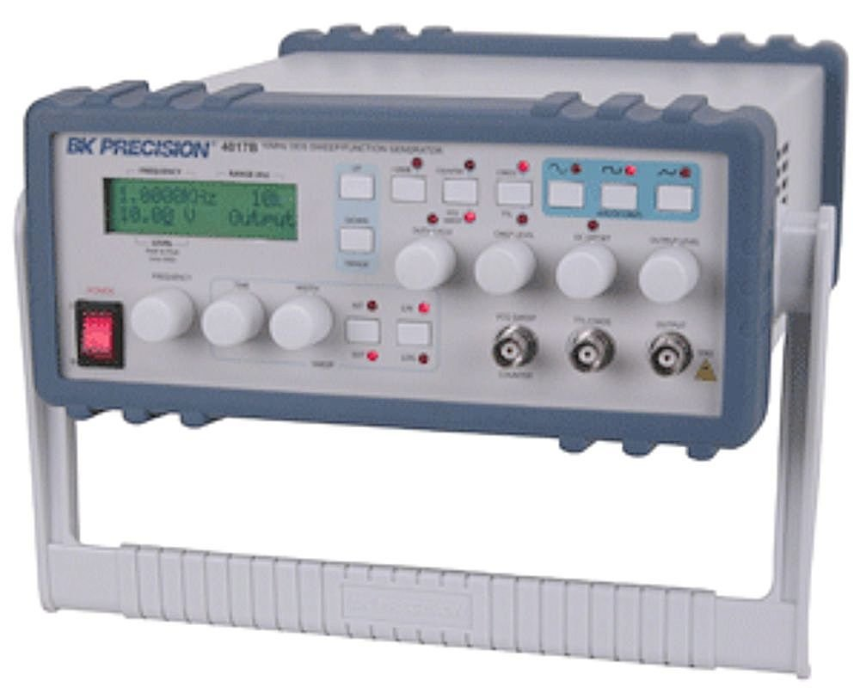
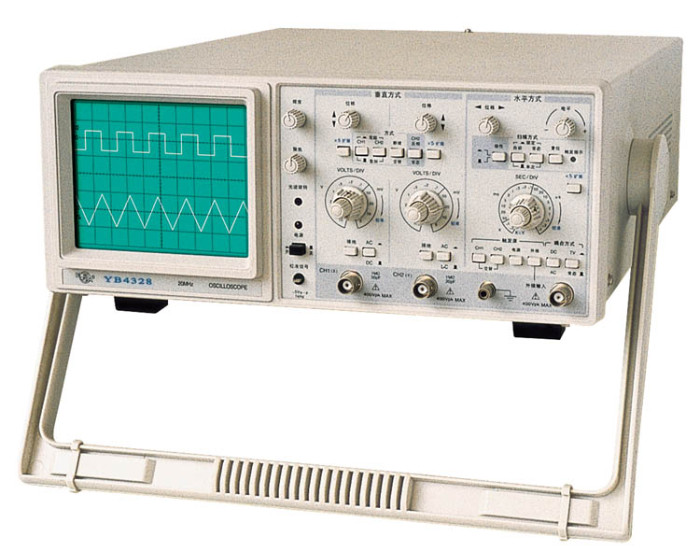
6. ELEKTRONİK ÖLÇÜ ALETLERİ VE CİHAZLARI
Bir Temel Elektronik laboratuvarında bulunması gereken ölçü aletleri ve cihazlardır. Bu sınıf içerisine elektronik devrelerine güç sağlayan DC Güç Kaynağını, elektronik sinyal üreten Fonksiyon Jeneratörünü (Sinyal Üreteci), akım, gerilim, direnç, sıcaklık ve frekans gibi bir çok büyüklüğü ölçebilen Dijital Multimetreyi ve gerilimi bize görsel olarak gösteren Osilaskopu dahil edebiliriz.

Slide 9
7. ELEKTRİKSEL SEMBOLLER VE BİRİMLER
Elektrikte, ölçülebilir niceliklerle çalışılabilir. Örneğin bir devrenin herhangi bir noktasında kaç volt olduğunu, bir iletkenden kaç amper akım geçtiğini veya bir yükseltecin gücünü ifade edebilmeniz gerekmektedir. Burada bize yardımcı olacak elektriksel sembolleri ve birimleri bu bölümde göreceksiniz.

Slide 10
ELEKTRİKSEL SEMBOLLER VE BİRİMLER
NİCELİK | NİCELİK SEMBOLÜ | BİRİM | BİRİM SEMBOLÜ
Direnç | R | Ohm | Ω
Gerilim | V | Volt | V
Akım | I | Amper | A
Kondansatör | C | Farad | F
Bobin | L | Henri | H
Güç | P | Watt | W
Reaktans | X | Ohm | Ω
Yük | Q | Coulomb | C
İletkenlik | G | Siemens | S
Enerji | ε | Joule | J
Frekans | F | Hertz | Hz
Zaman | T | Saniye | Sn
Empedans | Z | Ohm | Ω

Slide 11
ELEKTRİKSEL BİRİMLERİN DÖNÜŞTÜRÜLMESİ
ÖN-EKİ | SEMBOL | ÇARPAN DEĞERİ | 10’ UN KUVVETİ
Tera Volt | 1 TV | 1 000 000 000 000 V | 10¹² V
Giga Volt | 1 GV | 1 000 000 000 V | 10⁹ V
Mega Volt | 1 MV | 1 000 000 V | 10⁶ V
Kilo Volt | 1 KV | 1 000 V | 10³ V
- Volt | 1 V | 1 V | 10⁰ V
mili Volt | 1 mV | 0,001 V | 10⁻³ V
mikro Volt | 1 μV | 0,000 001 V | 10⁻⁶ V
nano Volt | 1 nV | 0,000 000 001V | 10⁻⁹ V
piko Volt | 1 pV | 0,000 000 000 001V | 10⁻¹² V

Slide 12
ÖRNEK-1:
Aşağıdaki rakamları 10’un kuvveti şeklinde yazınız.
a) 100000 b) 0,0000001 c) 0,0001
d) ,001 e) 100000000 f) 1
ÇÖZÜM:
a) 100000 = 10⁵ b) 0,0000001 = 10⁻⁷ c) 0,0001 = 10⁻⁴
d) ,001 = 10⁻³ e) 100000000 = 10⁸ f) 1 = 10⁰

Slide 13
ÖRNEK-2:
Aşağıdaki birimlerin dönüşümleri yapınız?
a) 0,035μA = …..nA b) 0,0005A = .....mA c) 100nA = ….μA d) 1000000μA = …A
e) 0,00023V = ….μV f) 50000KV = ....MV g) 48V = …... Mv h) 150000nV = ..…μV
ı) 22000Ω = …. KΩ i) 0,027Ω = …. M j) 4,7KΩ = …. Ω k) 3,9KΩ = ….…..Ω
l) 3600mSn = ….Sn m) 5000Hz = ...KHz n) 5000W = …KW o) 47μF = …….….nF
ÇÖZÜM:
a) 0,035μA = 35nA b) 0,0005A = 0,5mA c) 100nA = 0,1μA d) 1000000μA = 1A
e) 0,00023V = 230μV f) 50000KV = 50MV g) 48V = 48000mV h) 150000nV = 150μV
ı) 22000Ω = 22KΩ i) 0,027Ω = 27mΩ j) 4,7KΩ = 4700 Ω k) 3,9KΩ = 3900Ω
l) 3600mSn = 3,6Sn m) 5000Hz = 5KHz n) 5000W = 5KW o) 47μF = 47000nF

Slide 14
ÖZET
Bu derste temel elektriksel elemanlar ve birimleri üzerine genel bir bakış yapılmıştır. Burada bahsedilen devre elemanları hakkında bundan sonraki derslerde daha fazla detaylı bilgi verilecektir. Burada elektriksel birimler ve semboller üzerine odaklaşmamız gerekmektedir. Çünkü bu sembol ve birimler her zaman kullanılacaktır.

